Slide 1



Slide 2


Đọc thành tiếng: Đọc đúng từ ngữ, câu, đoạn và toàn bộ câu chuyện Cánh đồng hoa. Biết đọc diễn cảm phù hợp với lời người kể chuyện, lời đối thoại của các bạn nhỏ trong câu chuyện.
Đọc hiểu: Biết cách tiếp nhận văn bản tự sự (thông qua nắm bắt trình tự các sự việc, nhân vật; lời nói, cử chỉ, hành động, suy nghĩ,... của nhân vật). Nhận thấy những phẩm chất tốt đẹp của các bạn nhỏ người Chăm được thể hiện qua lời nói, suy nghĩ, việc làm,... (Các bạn yêu thương nhau, luôn vui tươi, hồn nhiên. Các bạn yêu quê hương, sống có trách nhiệm, biết bảo vệ môi trường bằng việc làm cụ thể, phù hợp lứa tuổi. Các bạn thông minh, tìm ra được ý tưởng sáng tạo để giải quyết tình huống.); hiểu điều tác giả muốn nói qua câu chuyện Cánh đồng hoa: Cần có những việc làm cụ thể để góp phần làm cho làng quê, khu phố luôn sạch đẹp. Việc làm đó, dù là nhỏ bé, cũng khiến chúng ta và mọi người đều cảm thấy hạnh phúc.
Củng cố thêm kiến thức về động từ, tính từ và từ có nghĩa giống nhau (qua hoạt động luyện tập theo văn bản đọc).

Slide 3


Slide 4




Trao đổi với bạn: Em có thể làm gì để góp phần làm cho khu phố hay thôn xóm của em thêm sạch đẹp?
Gợi ý:
Quét dọn đường phố
Trồng cây ven đường
Nhặt rác nơi công cộng
Cùng các bạn tặng thùng rác cho tổ dân phố
Bỏ rác đúng nơi quy định
Tiết kiệm nước

Slide 7


ĐỌC MẪU

Slide 8
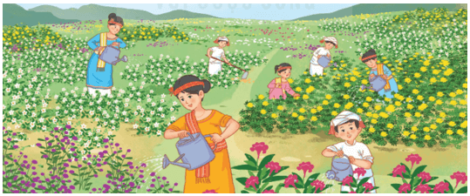
Ở đầu làng, có một đồng cỏ khá rộng. Ja Ka, Mư Hoa, Ja Prok và Mư Nhơ thường rủ nhau tới đó vui chơi. Ja Ka luôn mang theo chiếc trống nhỏ. Cậu vỗ trống rất hay. Mỗi lần Ja Ka vỗ trống, các bạn lại cùng múa hát tưng bừng.
Thế nhưng gần đây, trên đồng cỏ, một bãi rác xuất hiện và cứ lớn dần lên, bốc mùi khó chịu. Các bạn nhỏ chẳng nô đùa, hò hét như mọi ngày.
– Cứ thế này, đồng cỏ sẽ thành bãi rác mất thôi! – Mư Nhơ thở dài.
Mư Hoa quay mặt đi, giấu những giọt nước mắt:
– Bọn mình còn đâu chỗ mà vui chơi!
Ja Ka, Ja Prok thì rầu rĩ:
– Biết làm thế nào bây giờ?
Bỗng Mư Hoa hỏi:
– Các cậu có thấy bầu trời như một vườn hoa không?
Mư Nhơ gật đầu:
– Cánh diều giống hoa ngũ sắc, đám mây giống hoa cúc trắng,...
Mư Hoa bật dậy:
– Chúng ta sẽ biến nơi đây thành cánh đồng hoa. Mọi người không nỡ lấy cánh đồng đẹp làm chỗ đổ rác đâu.
Các bạn nhỏ chụm đầu bàn tính và quyết tâm cải tạo đồng cỏ. Biết ý tưởng đó, nhiều cô bác trong làng đã hưởng ứng. Họ hồ hởi cùng các bạn bắt tay vào dọn rác, xới đất, gieo hạt, trồng cây; ngày ngày tưới nước, nhỏ cỏ, bắt sâu. Cây đâm chồi, nảy lộc, rồi nhú nở những bông hoa đầu tiên. Ba tháng sau, hoa đã đua nhau khoe sắc: cúc bách nhật tím lịm, cúc vạn thọ vàng tươi, mào gà đỏ thắm,... Quả nhiên, không thấy ai đến đây đổ rác nữa. Nhóm bạn vui mừng nhảy múa, ca hát giữa muôn hoa rực rỡ, trong tiếng trống rộn ràng.
Với cánh đồng hoa xinh đẹp, ngôi làng trở nên nổi tiếng, đón nhiều khách tới tham quan. Các bạn nhỏ và dân làng cười vui. Cánh đồng hoa cũng như đang vui cười hạnh phúc.
(Theo Lê Anh Vinh – Bùi Thị Diển)

Slide 9
CHIA ĐOẠN
Đoạn 1: từ đầu đến múa hát tưng bừng
Đoạn 2: tiếp theo đến thế nào bây giờ?
Đoạn 3: tiếp theo đến chỗ đổ rác đâu
Đoạn 4: tiếp theo đến tiếng trống rộn ràng
Đoạn 5: còn lại

Slide 10
LUYỆN ĐỌC ĐÚNG
Ja Ka
Mư Hoa
Ja Prok
Mư Nhơ
chụm đầu

Slide 11
NGẮT GIỌNG
Họ hồ hởi/ cùng các bạn/ bắt tay vào dọn rác, xới đất, gieo hạt, trồng cây;/ ngày ngày, tưới nước,/ nhổ cỏ,/ bắt sâu.

Slide 13
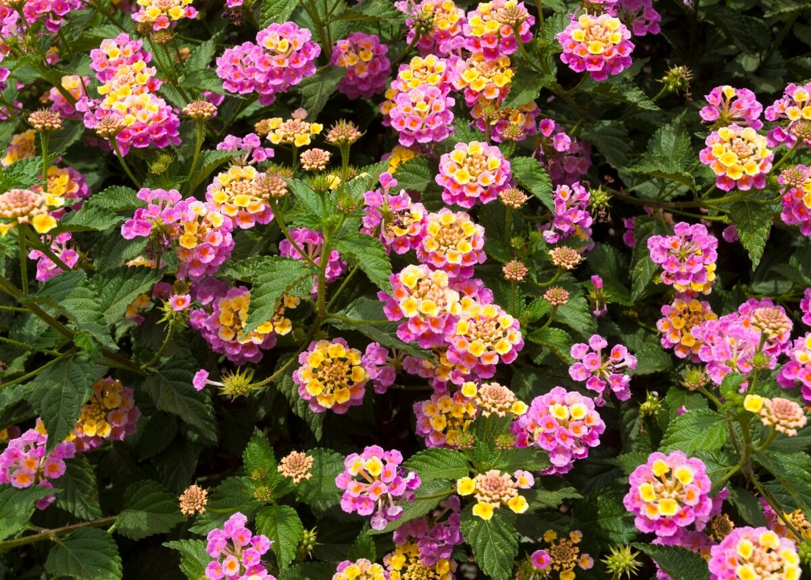
GIẢI NGHĨA TỪ
Hoa ngũ sắc
Hoa của loài cây thân gỗ, thân nhỏ, mọc thành bụi, hoa có nhiều màu rực rỡ, tạo thành chùm.

Slide 14
GIẢI NGHĨA TỪ
Quả nhiên
Đúng như vậy, như đã đoán biết trước.

Slide 15
1. Các bạn nhỏ có những hoạt động vui chơi nào trên đồng cỏ đầu làng? Chuyện gì xảy ra ở đó?
Trên đồng cỏ, các bạn thường vui chơi, võ trống, múa hát,... Các bạn múa hát tưng bừng theo nhịp trống của Ja Ka. Nhưng tại nơi vui chơi ấy, một bãi rác xuất hiện và cứ lớn dần lên, bốc mùi khó chịu.

Slide 16
2. Khi thấy đồng cỏ có nguy cơ trở thành bãi rác, các bạn nhỏ lo buồn thế nào? Các bạn đã có ý tưởng gì?
Khi thấy cánh đồng có thể thành bãi rác, các bạn nhỏ rất lo buồn (chẳng nô đùa, hò hét như mọi ngày; Mư Nhơ thở dài; Mư Hoa giấu những giọt nước mắt; Ja Ka, Ja Prok rầu rĩ...). Mư Hoa nghĩ ra ý tưởng và được các bạn tán thành: cải tạo đồng cỏ thành cánh đồng hoa.

Slide 17
3. Các bạn nhỏ đã thực hiện ý tưởng đó như thế nào và kết quả ra sao? Các bạn có cảm xúc gì trước thành quả đạt được?
Các bạn quyết tâm thực hiện ý tưởng; nói với cô bác trong làng và được nhiều người hưởng ứng. Các bạn cùng cô bác bắt tay vào dọn rác, xới đất, gieo hạt, trồng cây; ngày ngày tưới nước, nhổ cỏ, bắt sâu. Kết quả: Cây đâm chổi, nảy lộc, nhú nở những bông hoa đầu tiên, rồi đua nhau khoe sắc, không ai đến cánh đồng đổ rác.
Kết quả ngoài mong đợi: Với đồng hoa đẹp, ngôi làng trở nên nổi tiếng, đón nhiều khách tới tham quan.
Trước thành quả ấy, các bạn rất vui, cùng nhảy múa, ca hát giữa rừng hoa trong tiếng trống rộn ràng.

Slide 18
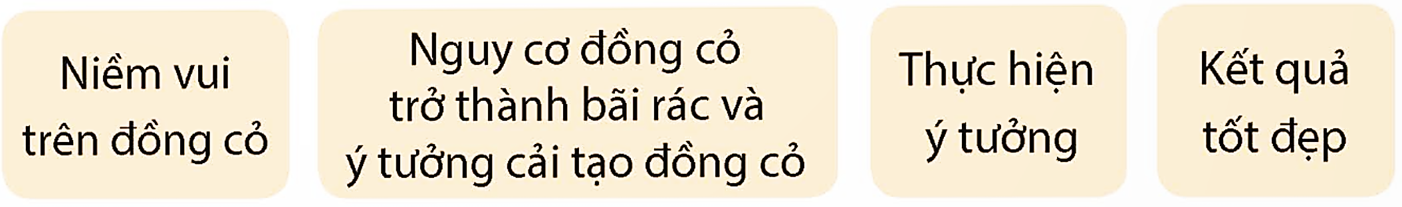
4. Kể tóm tắt nội dung câu chuyện Cánh đồng hoa theo gợi ý dưới đây:

Slide 19

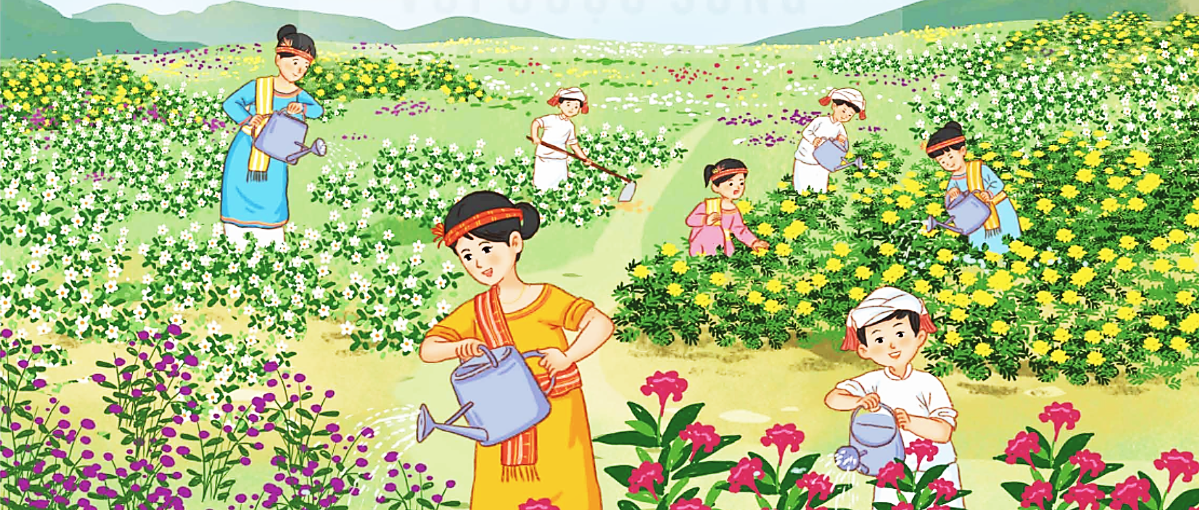
Nghe kể mẫu

Slide 20

5. Em rút ra được bài học gì từ câu chuyện?
A
Cần có việc làm cụ thể để góp phần giữ gìn vẻ đẹp của làng quê, khu phố.
B
Cùng nhau bàn bạc, sẽ tạo nên những ý tưởng thú vị, bất ngờ.
C
Khi làm được việc tốt, chúng ta sẽ thấy vô cùng hạnh phúc.

Slide 22


Slide 24


1. Xếp những từ in đậm dưới đây vào nhóm thích hợp.
Mỗi lần Ja Ka vỗ trống, các bạn lại cùng múa hát tưng bừng.
Bọn mình còn đâu chỗ mà vui chơi!
Biết ý tưởng đó, nhiều cô bác trong làng đã hưởng ứng.
Nhóm bạn vui mừng nhảy múa, ca hát giữa muôn hoa rực rỡ, trong tiếng trống rộn ràng.
Động từ
Tính từ
vui chơi
hưởng ứng
tưng bừng
rộn ràng

Slide 25

2. Tìm từ có thể thay thế từ in đậm trong mỗi câu ở bài tập 1.
Mỗi lần Ja Ka vỗ trồng, các bạn lại cùng múa hát tưng bừng.
Bọn mình còn đâu chỗ mà vui chơi!
Biết ý tưởng đó, nhiều cô bác trong làng đã hưởng ứng.
Nhóm bạn vui mừng nhảy múa, ca hát giữa muôn hoa rực rỡ, trong tiếng trống rộn ràng.
rộn ràng.
nô đùa!
ủng hộ.
âm vang.

Slide 26
VẬN DỤNG

Slide 27
Em hãy nêu những việc nên làm và không nên làm để bảo vệ môi trường, làm đẹp cảnh quan nơi công cộng ở địa phương em.

